Slide 1
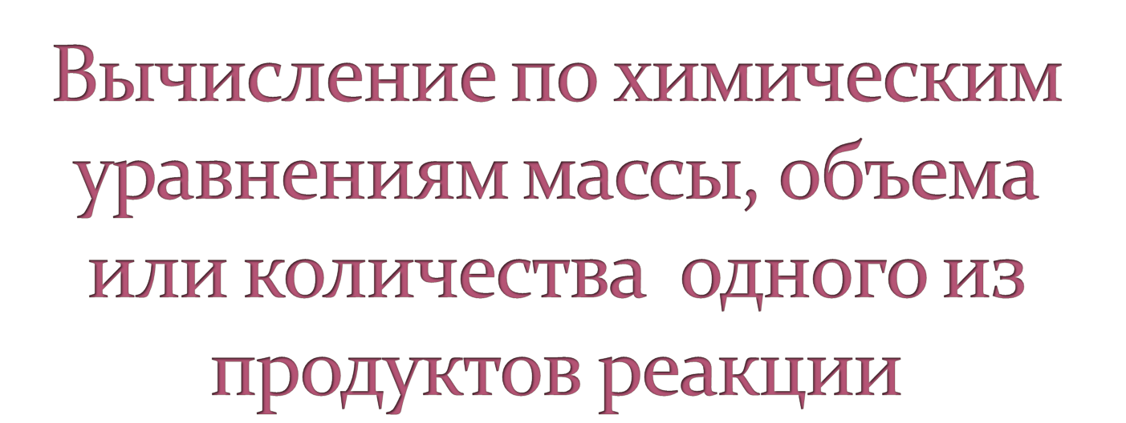
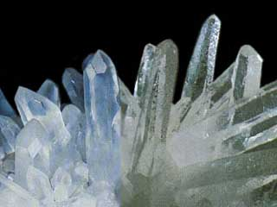
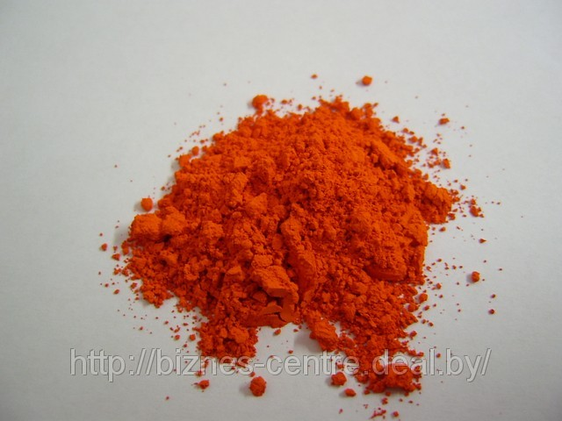
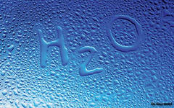
Химия 8 класс

Slide 2

Цель учителя:
Обобщить и систематизировать сведения о вычислении по химическим уравнениям массы, объема или количества одного из продуктов реакции,
составит алгоритм решения расчетных задач,
довести умения учащихся решать задачи по уравнениям реакций до оптимального уровня усвоения,
Цель учащихся:
Обобщить и систематизировать сведения о вычислении по химическим уравнениям массы, объема или количества одного из продуктов реакции,
составить алгоритм решения расчетных задач,
довести умения решать задачи по уравнениям реакций до оптимального уровня усвоения,

Slide 3

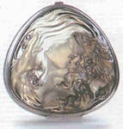
1.Организационный момент.
2.Промежуточный контроль знаний.
3. Систематизация и обобщение знаний
4.Закрепление.
5.Домашнее задание.
6. Рефлексия

Slide 4
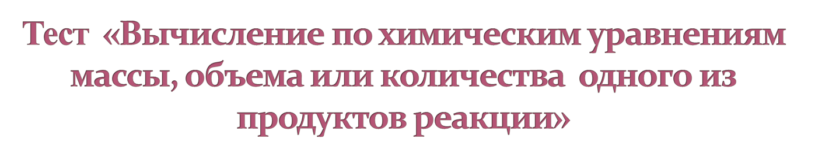
I вариант 1 часть карточки
1. CuO + 2 HCL = CuCl₂ + H₂
2. Zn(OH)₂ + 2 HCL = ZnCl₂ + 2 H₂O
2 часть карточки
3. n = m/M
II вариант 1 часть карточки
1. Ca + 2 HCL CaCl₂ + H₂
2. 2 NaOH + H₂SO₄ Na₂SO₄ + 2 H₂O
2 часть карточки
3. n = V/ Vm

Slide 5

Задача. Рассчитайте массу водорода, который образуется при взаимодействии 130г цинка с соляной кислотой.
Записать дано
Решение
Zn + 2 HCl = ZnCl₂ + H₂
n(Zn) = m/M = 130г/ 65г =2 моль
n(Zn) = n (H₂) = 2 моль
m(H₂) = n*M(H₂) = 4г
Ответ: m(H₂) = 4г

Slide 6

1. Записываем в «Дано» условие задачи 2. Составляем уравнение химической реакции по тексту задачи 3. Определите количество вещества, того реагента, масса или объем, которого записаны в Дано 4. По уравнению реакции определяем количество искомого вещества, используя значение коэффициентов соответствующих веществ 5. Вычисляем величину искомого вещества по преобразованной формуле n = m/M или n = V/ Vm 6. Записываем ответ

Slide 7
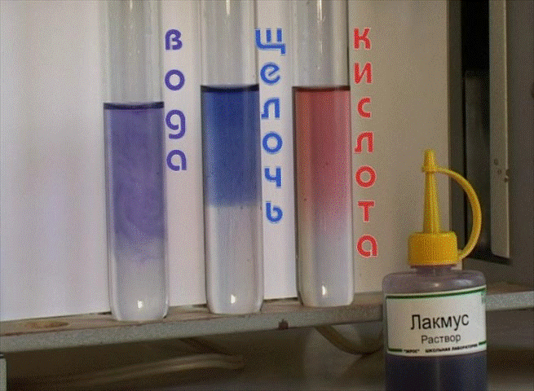

Slide 8
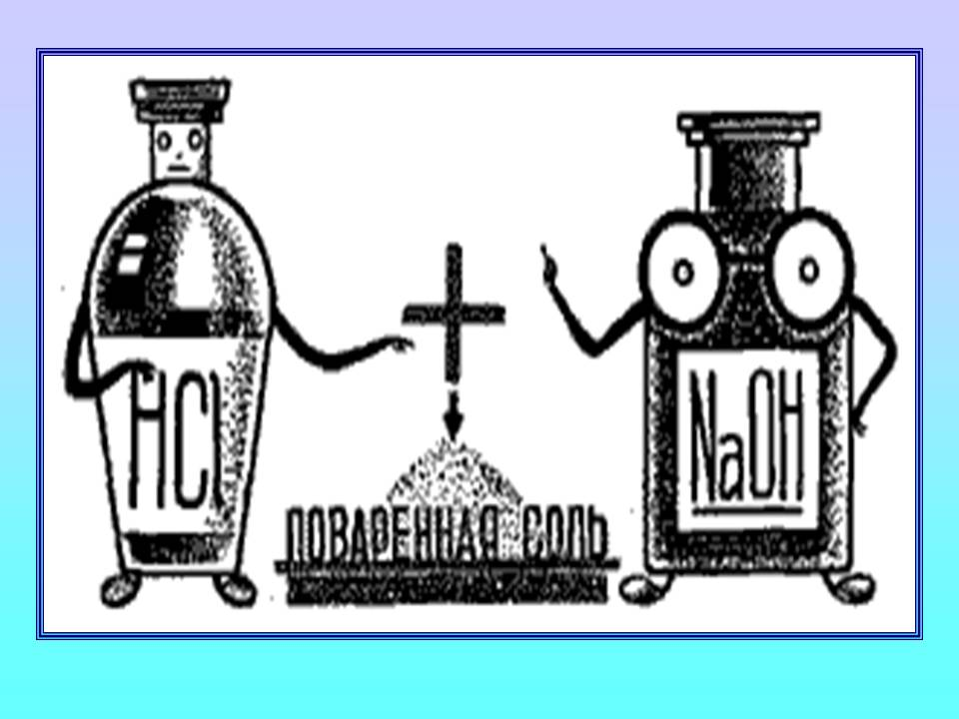

Slide 9
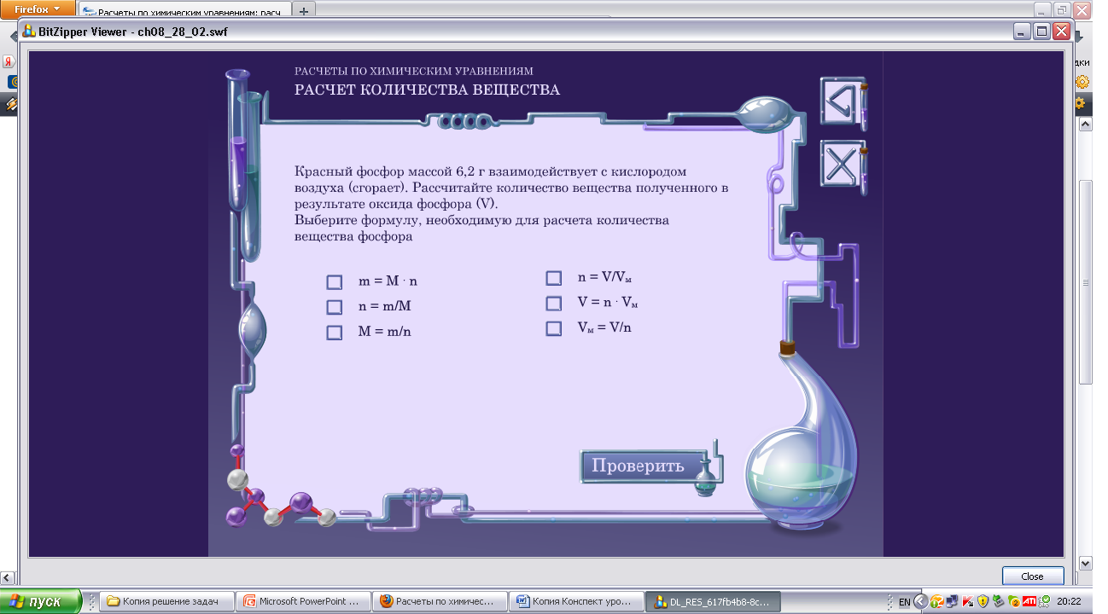

Slide 10
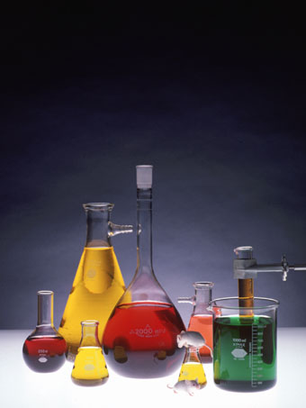
Спасибо за внимание
Понравился ли вам урок?
Оцените, как изменились за урок ваши знания.
Решать задачи – это интересно

